Slide 1
פרוייקט הקשר הרב דורי מאת:חיה קורתי

Slide 2
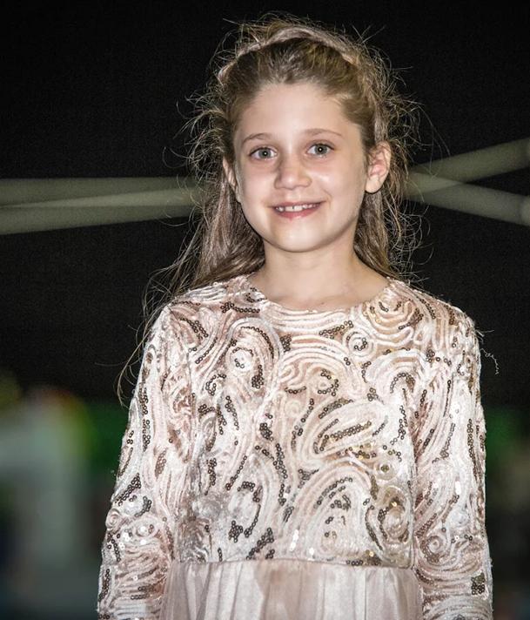
שם:חיה קורתי בית ספר:בנות מנחם מורה מנחה:המורה מושקי כהן שם הסבתא:דבי שם משפחה:קורתי

Slide 3
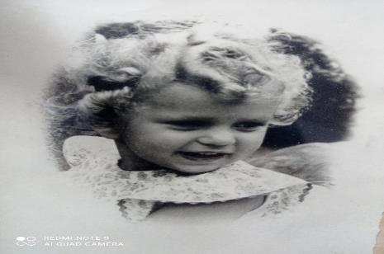
החפץ שסבתא שלי סיפרה לי עליו הוא קופסת שוקולד(!) מלפני 70 שנה,שבתוכה נמצאים תלתלים שהיו לסבתי בילדותה. שמדינת ישראל הייתה בת ארבע סבתא הייתה בת שלוש,סבתא נסעה עם סבתא רבה ע"ה, (סבתא רבה נפטרה כשהייתי בת תשע) לדרום אפריקה למשפחתה. סבתא רבה נתנה לסבתא שלי את הקופסא הזו שקיבלה מהמשפחה שלה מדרום אפריקה,כדי שתשמור את מה שיש בתוך הקופסא. הקופסא הייתה קופסת שוקולד,לתוך הקופסא הכניסה סבתא רבה את התלתלים של סבתא דבי כשסיפרו אותה בפעם הראשונה.

Slide 4
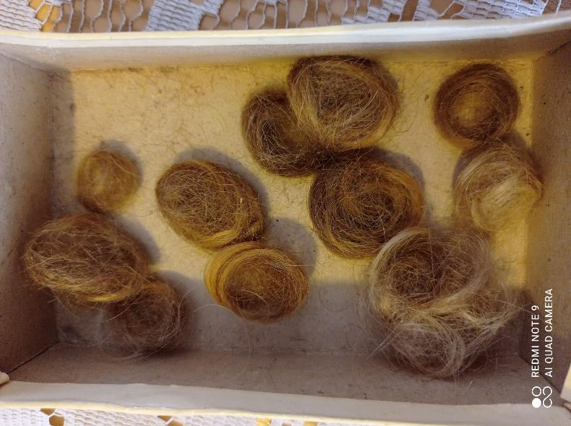
קופסת השוקולד מדרום אפריקה ובתוכה התלתלים

Slide 5
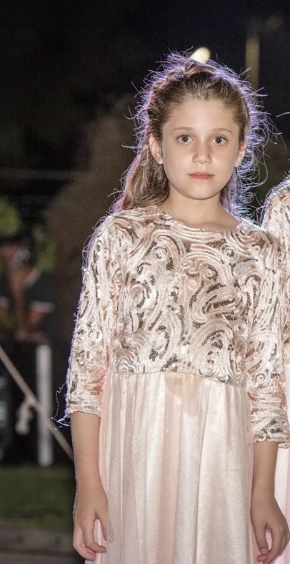
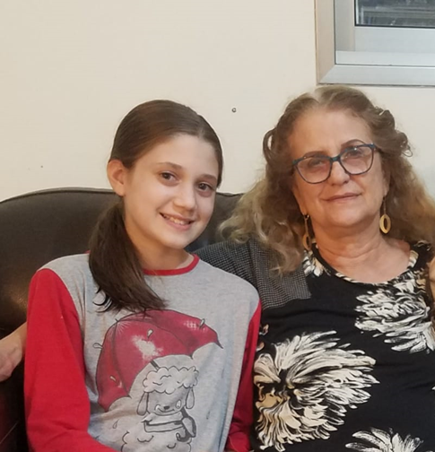
יהודית
שאול
סבתא דבי
אני-חיה מושקא

Slide 6
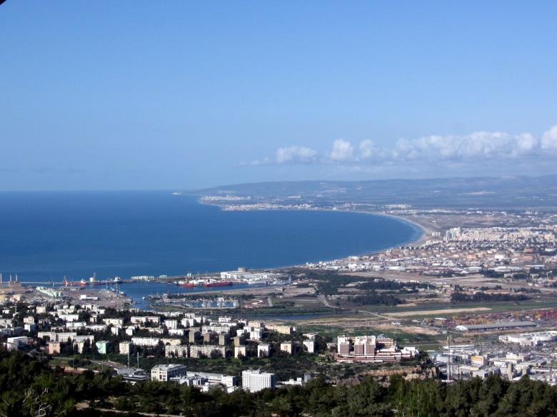
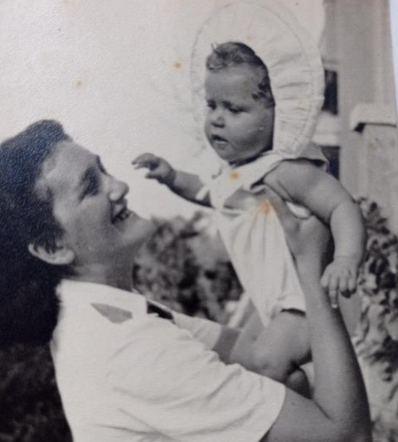
נולדתי בעיר חיפה לפני 72 שנים. קראו לי בשם דבורה על שם דבורה הנביאה. אמא-ניהלה מעון,ספרנית,משרד לעזרה לזקנים אבא-תפקיד סודי בצבא.

Slide 7
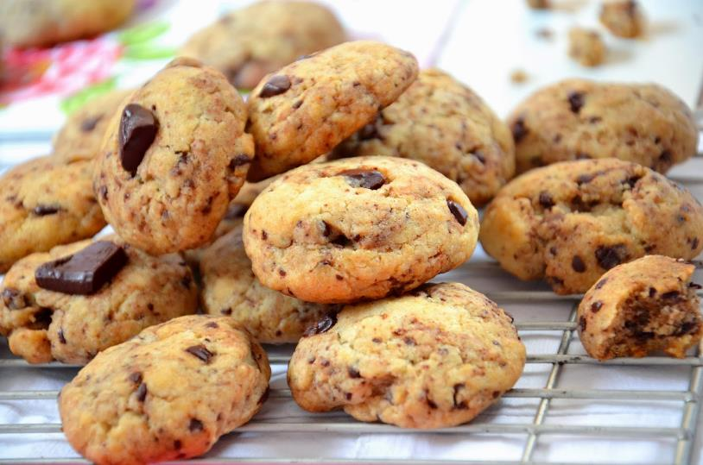
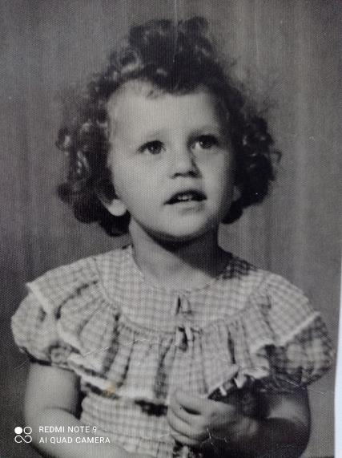
תרופת סבתא נגד רגליים שמנות: סבתא שלי אומרת שאמא שלה הייתה כל הזמן אומרת לה שכאשר היא אוכלת שתשב, כי אם אוכלים בעמידה זה גורם לכך שבעתיד הרגליים יהיו שמנות.

Slide 8
מה משמח אותך? -הילדים והנכדים בעיקר. תחפושת מיוחדת שהיתה לך? -לא הייתה לי כי לא אהבתי להתחפש אבל בגן התחפשתי לכלנית. ואני זוכרת גם שהתחפשתי למלכת אסתר. מה הטיפ שלך כדי לשמוח בכל מצב? -להסתכל על נקודות האור בחיים,גם על הדברים הקטנים ולהיות עסוקה.

Slide 9
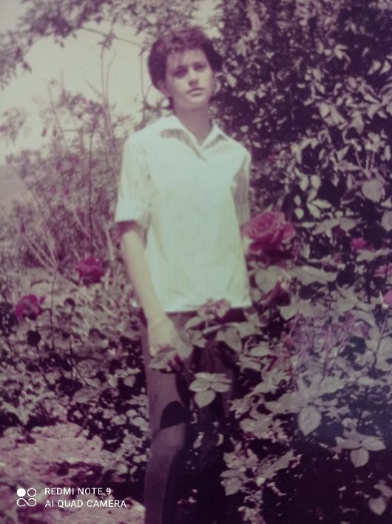
מצורף למצגת הסיפור של סבתא דבי כקובץ נפרד. תמונה זו קשורה לסיפור,ותוסבר בסיפור(בקובץ) לכניסה לסיפור לחצו כאן:..\Desktop\חיה סיכום העבודה.docx

Slide 10
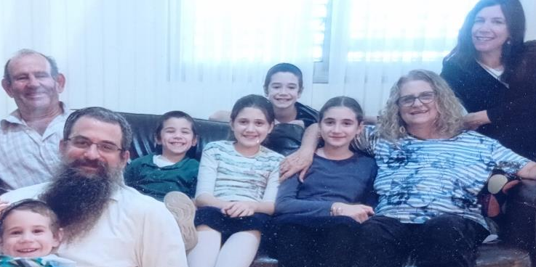
-החוויה שלי מהתוכנית ובעבודה עם סבתא דבי -מה הייתי רוצה לאחל לסבתא שלי?
-היה לי מאד כיף ונחמד לראות את השורשים המשפחתיים שלי!
בנוסף היה לי מאד כיף לשאול את סבתא שאלות.
-אני מאחלת לסבתא בריאות,ונחת מהנכדים הרבים שלה
הנכדים של סבתא במשפחה שלי

